Slide 1
Язык Python.
Библиотеки для ML.
Евгений Борисов

Slide 2








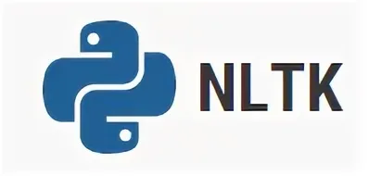
Python: библиотеки для ML
numpy
matplotlib
scikit-learn
pandas
geopandas
scikit-image
librosa
sympy
nltk

Slide 3



Python: Numpy
Numerical Python https://numpy.org
Библиотека для работы с многомерными массивами
import numpy as np
циклы не используем
поэлементная обработка в цикле это медленно
векторизация вычислений
x * y - поэлементное умножение матриц
x.dot(y ) - умножение матриц
np.vstack( [y,x] ) - объединение матриц

Slide 4



Python: Matplotlib
Библиотеки для визуализации данных 2D и 3D графикой
https://matplotlib.org https://seaborn.pydata.org
import matplotlib.pyplot as plt
import seaborn as sns

Slide 5







Python: Pandas
Библиотека для работы с табличными данными
https://pandas.pydata.org
import pandas as pd
pd.Series — столбец
pd.DataFrame — таблица
https://pandas.pydata.org/Pandas_Cheat_Sheet.pdf

Slide 6


Python: GeoPandas
Библиотека для работы с табличными геоданными
https://geopandas.org
import geopandas as gpd

Slide 7



Python: scikit image
Библиотека для работы с картинками
https://scikit-image.org
from skimage import data, io, filters

Slide 8



Python: librossa
Библиотека для работы со звуком
https://librosa.org

Slide 9


Python: NLTK
Библиотека для работы с текстами
https://www.nltk.org

Slide 10






Python: SciKit Learn
Библиотека методов ML
https://scikit-learn.org

Slide 11

Python: SciKit Learn
SciPy - Библиотека символьных вычислений
https://www.sympy.org

Slide 12
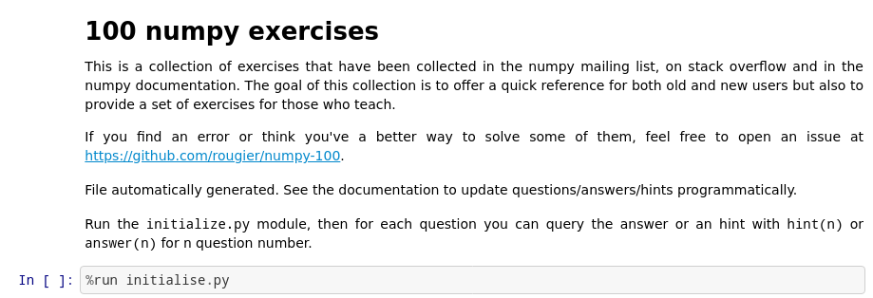
Python: упражнения numpy
https://github.com/rougier/numpy-100

Slide 13
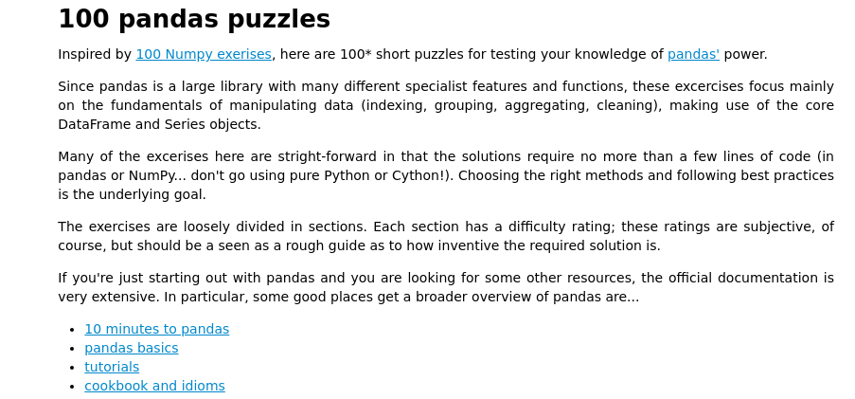
Python: упражнения pandas
https://github.com/ajcr/100-pandas-puzzles/

Slide 14
Python: что почитать?
Криволапов С.Я., Хрипунова М.Б. Математика на Python : учебник — Москва: КНОРУС, 2022
Лутц М. Изучаем Python. пер. с англ. — СПб.: ООО “Диалектика”, 2019.
Дейтел П., Дейтел Х. Python: Искусственный интеллект, большие данные и облачные вычисления. — СПб.: Питер, 2020.
http://github.com/mechanoid5/ml_lectorium

